Slide 1
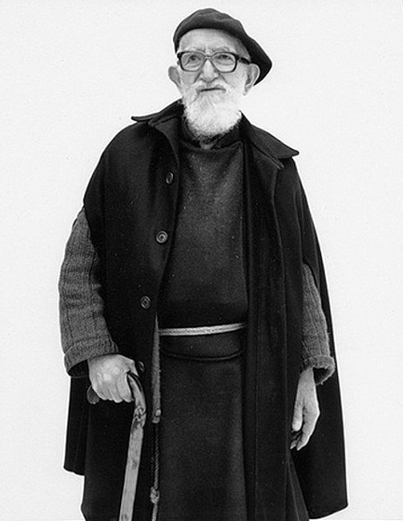
Abbé Pierre
'' Vivre, c'est apprendre à aimer''

Slide 2
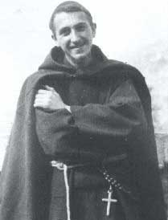
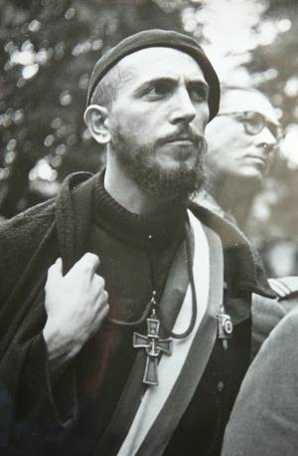
Henri Antoine Groues
né le 5 août 1912 à Lyon
membre de la résistance (1942 – 1944)

Slide 3
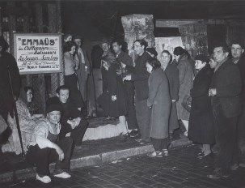
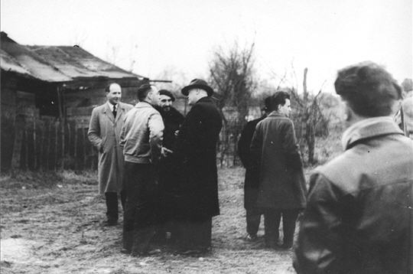
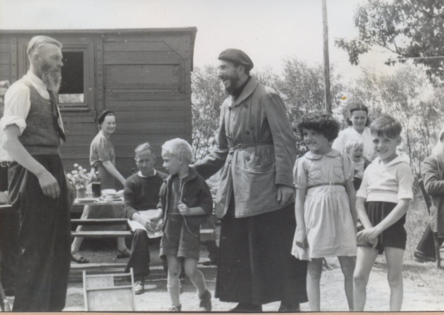
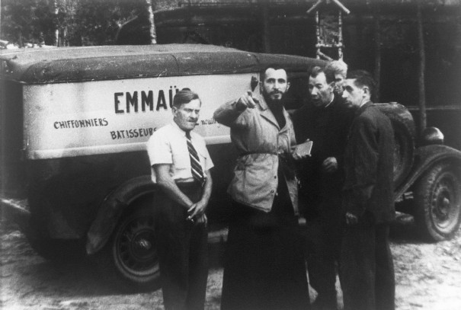
A partir de 1949, il a fondé la communauté d'Emmaus

Slide 4
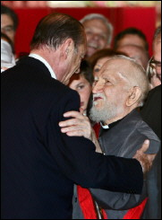
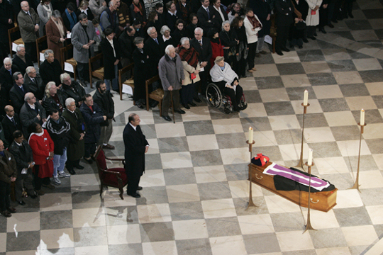
Il a reçu la Grande-croix de la Légion d’honneur.
Il est mort en janvier 2007, il avait 94 ans.

Slide 5
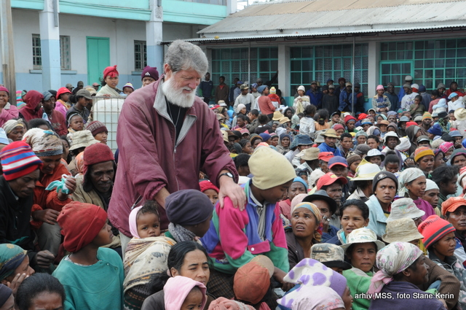
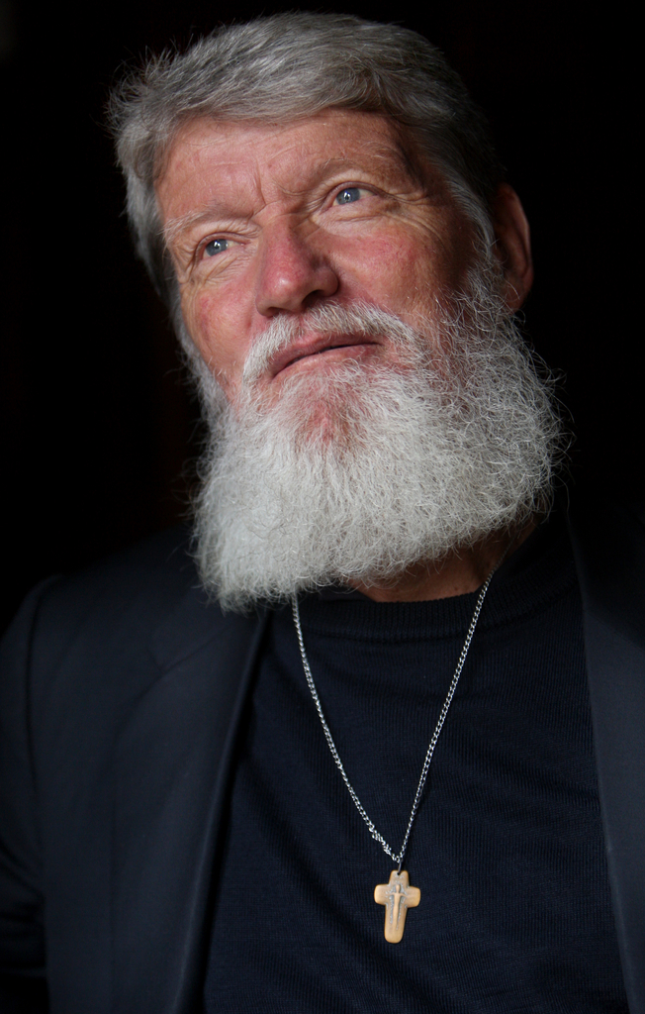
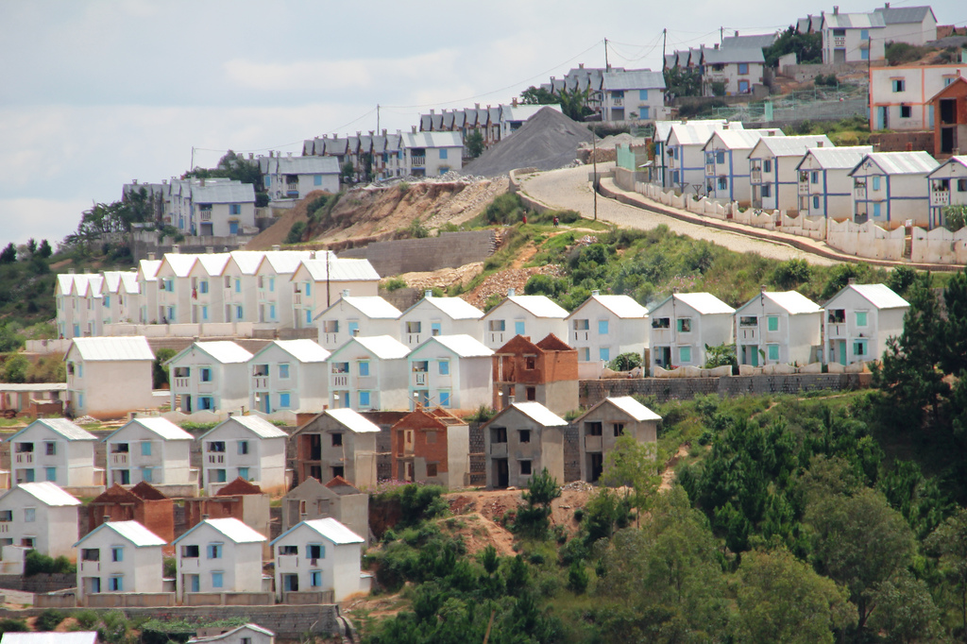
Pedro Opeka
Akamasoa

